Slide 1

PENILAIAN KINERJA ASN
INTEGRASI
PP 46 TAHUN 2011 X PP 30 TAHUN 2019
PENILAIAN PRESTASI KERJA
JABATAN FUNGSIONAL TERTENTU
ARNOLDUS G WUDALINA, S.STP
ANALIS SDM APARATUR AHLI MUDA

Slide 2
PERENCANAAN KINERJA PEGAWAI
Penyusunan Rencana SKP dilakukan secara berjenjang dari pejabat pimpinan tinggi atau pejabat pimpinan unit kerja mandiri ke pejabat administrasi dan pejabat fungsional dengan memperhatikan tingkatan jabatan pada Instansi Pemerintah
Penyusunan Rencana SKP dilakukan melalui pembahasan atau dialog antara pegawai dengan pejabat penilai kinerja dan/atau pengelola kinerja/tim pengelola kinerja dan wajib mencerminkan penyelarasan dan penjabaran sasaran Kinerja organisasi, unit kerja, tim kerja, dan atasan langsung
Rencana Kinerja pada SKP dituliskan menggunakan kalimat yang menggambarkan pencapaian atau hasil, bukan aktivitas atau kategori pekerjaan
Tahapan penyusunan Rencana SKP: model dasar/inisiasi dan model Pengembangan. Model dasar digunakan pada Instansi Pemerintah yang akan/sedang membangun Sistem Manajemen Kinerja PNS : PEMERINTAH PROVINSI NTT

Slide 3
PENILAIAN KINERJA
PP NO 30 TH 2019
SASARAN KERJA PEGAWAI
` KINERJA UTAMA
` KINERJA TAMBAHAN
PERILAKU KERJA
IDE BARU

Slide 4
Penyusunan SKP Pejabat Fungsional
KINERJA UTAMA
Matrix Peran dan Hasil
Butir Kegiatan sesuai Permenpan Jabatan Fungsional

Slide 5
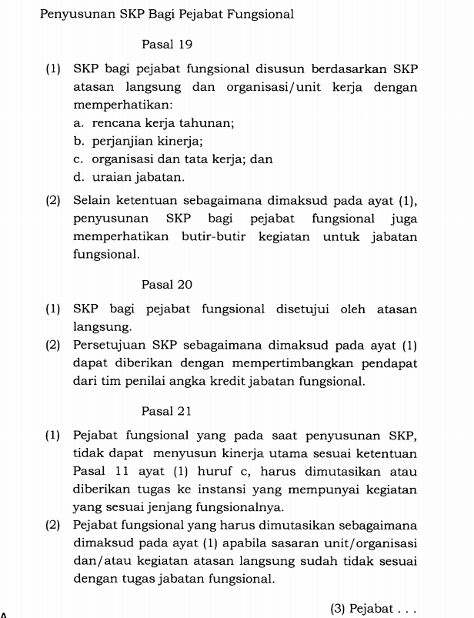
PP NO 30 TAHUN 2019

Slide 6
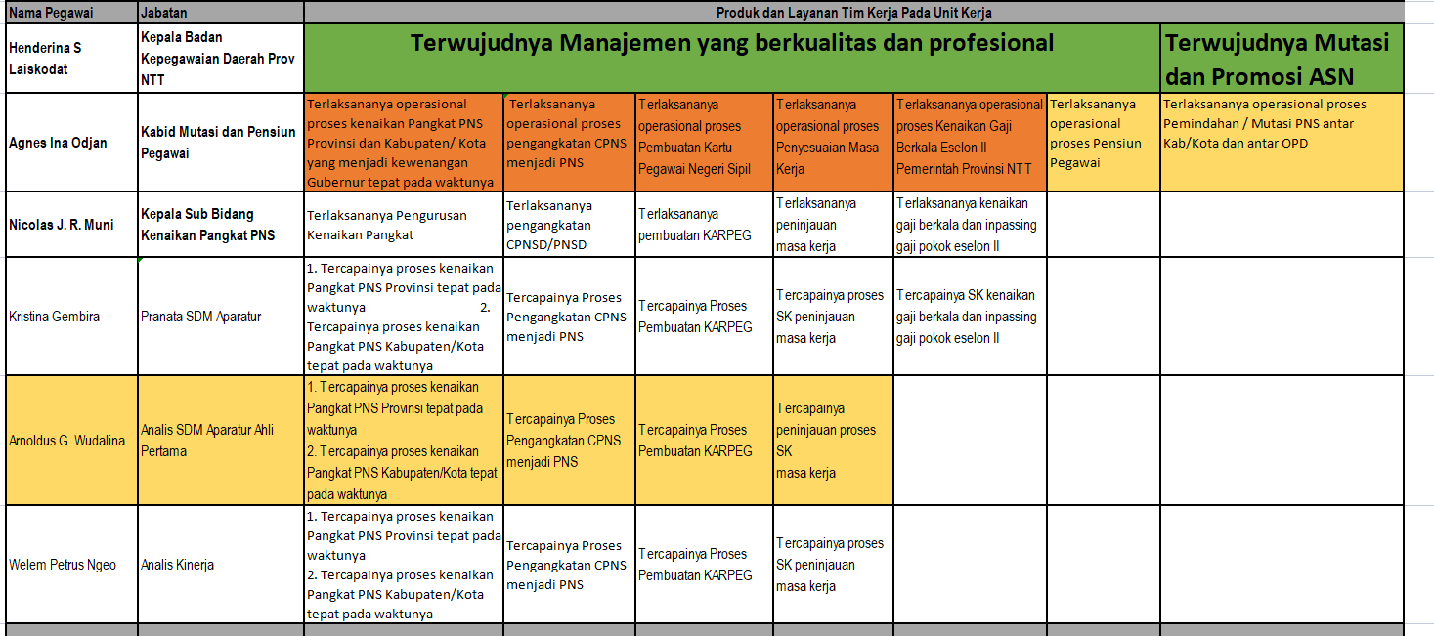
MATRIX PERAN DAN HASIL BIDANG

Slide 7
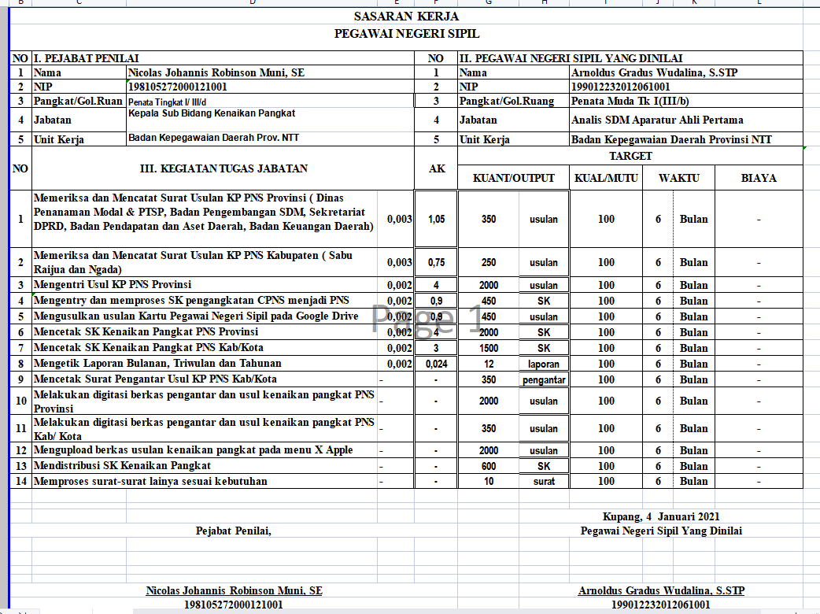
JANUARI - JUNI 2021
MODEL SKP JFT PP 46/2011

Slide 8
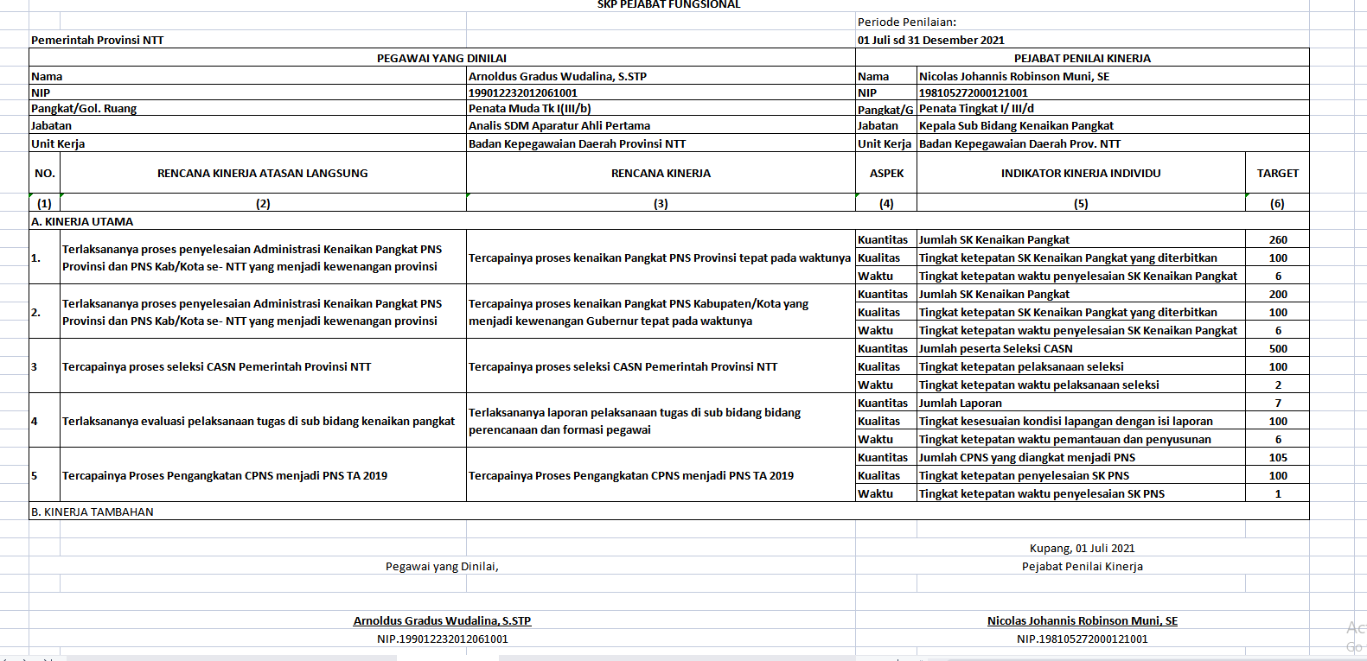
SKP PP NO 30 TAHUN 2019
JULI - DESEMBER 2021

Slide 9
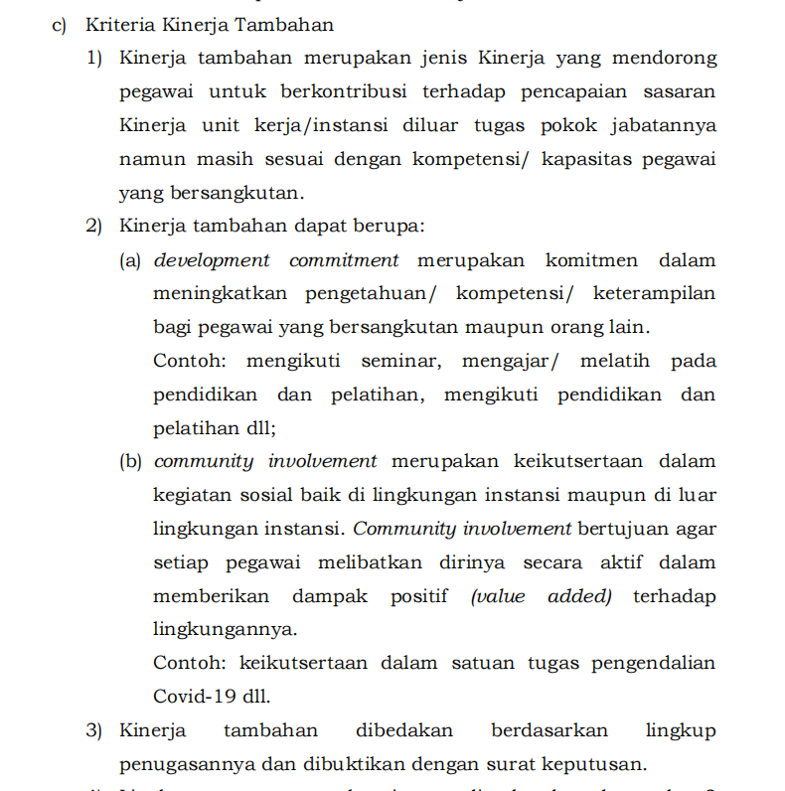
KINERJA TAMBAHAN

Slide 10
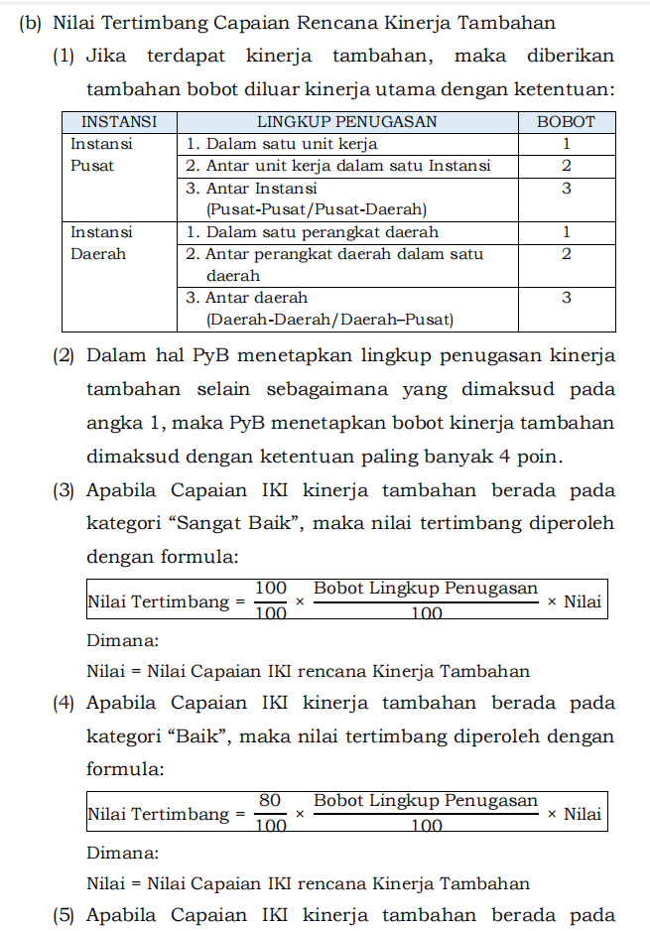
PERHITUNGAN KINERJA TAMBAHAN

Slide 11
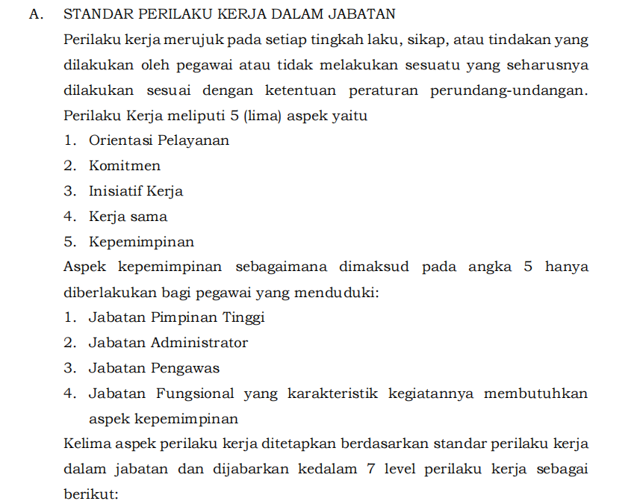
PERILAKU KERJA
(PERMENPAN RB NO 8 TAHUN 2021)

Slide 12
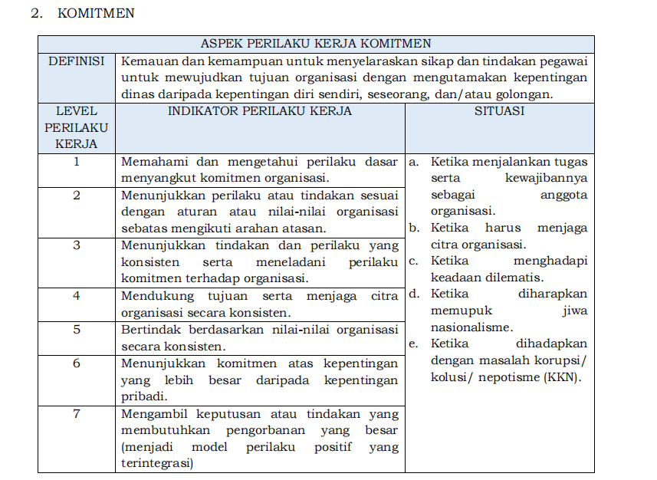
INDIKATOR LEVEL PERILAKU KERJA

Slide 13
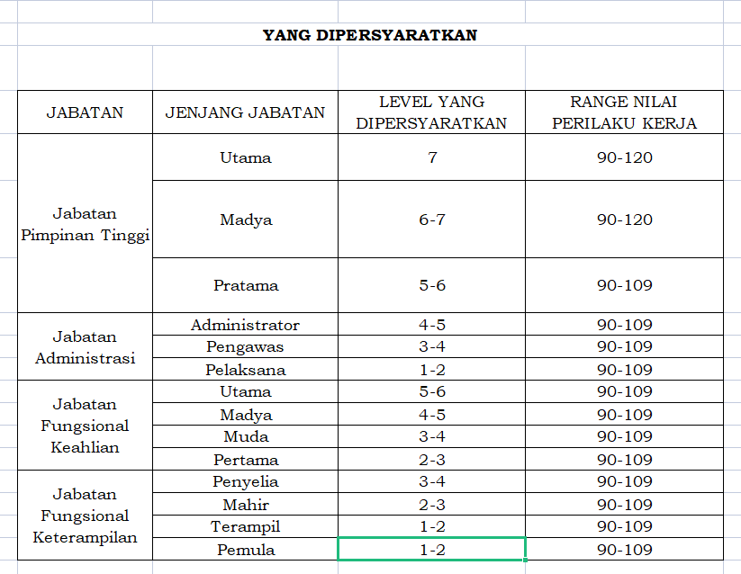
LEVEL PERILAKU KERJA

Slide 14
IDE BARU
Ide baru adalah gagasan kreatif pegawai atau sekelompok pegawai yang dapat digunakan untuk pemecahan masalah dan/atau perbaikan metode dan proses kerja yang sudah berjalan sehingga memberikan manfaat atau dampak pada lingkup tim kerja/ unit kerja/ instansi/daerah/ nasional
Penilaian atas usulan ide baru dilakukan paling kurang terkait aspek orisinalitas, aspek penggunaan anggaran, dan aspek kemanfaatan
Aspek orisinalitas dimaksudkan untuk menguji apakah ide baru pernah diterapkan dan memberikan kemanfaatan di tim kerja/ unit kerja/ instansi/ nasional
Aspek penggunaan anggaran dimaksudkan untuk menguji apakah ide baru dimungkinkan secara anggaran/ dapat diterapkan tanpa menggunakan anggaran
Aspek kemanfaatan sebagaimana untuk menguji apakah ide baru memberikan kemanfaatan dalam hal: perbaikan kualitas pemberian layanan atau output/produk yang dihasilkan; efisiensi biaya yang dibutuhkan dalam pemberian layanan atau penyelesaian output/ produk; perbaikan waktu yang dibutuhkan dalam pemberian layanan atau penyelesaian output/ produk; perbaikan keselamatan dan kesehatan kerja; perbaikan perilaku kerja pegawai; peningkatan hasil kerja; perbaikan kualitas lingkungan kerja; kemanfaatan lainnya.
Pengajuan ide baru dilakukan melalui sistem informasi elektronik atau sistem informasi non-elektronik
Ide baru yang telah ditetapkan, diberikan nilai/ poin sesuai dengan
Lingkup penerapan dan kemanfaatannya, meliputi:
a) Lingkup tim kerja diberikan 2 poin;
b) Lingkup unit kerja diberikan 3 poin;
c) Lingkup instansi diberikan 4 poin; dan
d) Lingkup nasional diberikan 5 poin.

Slide 15

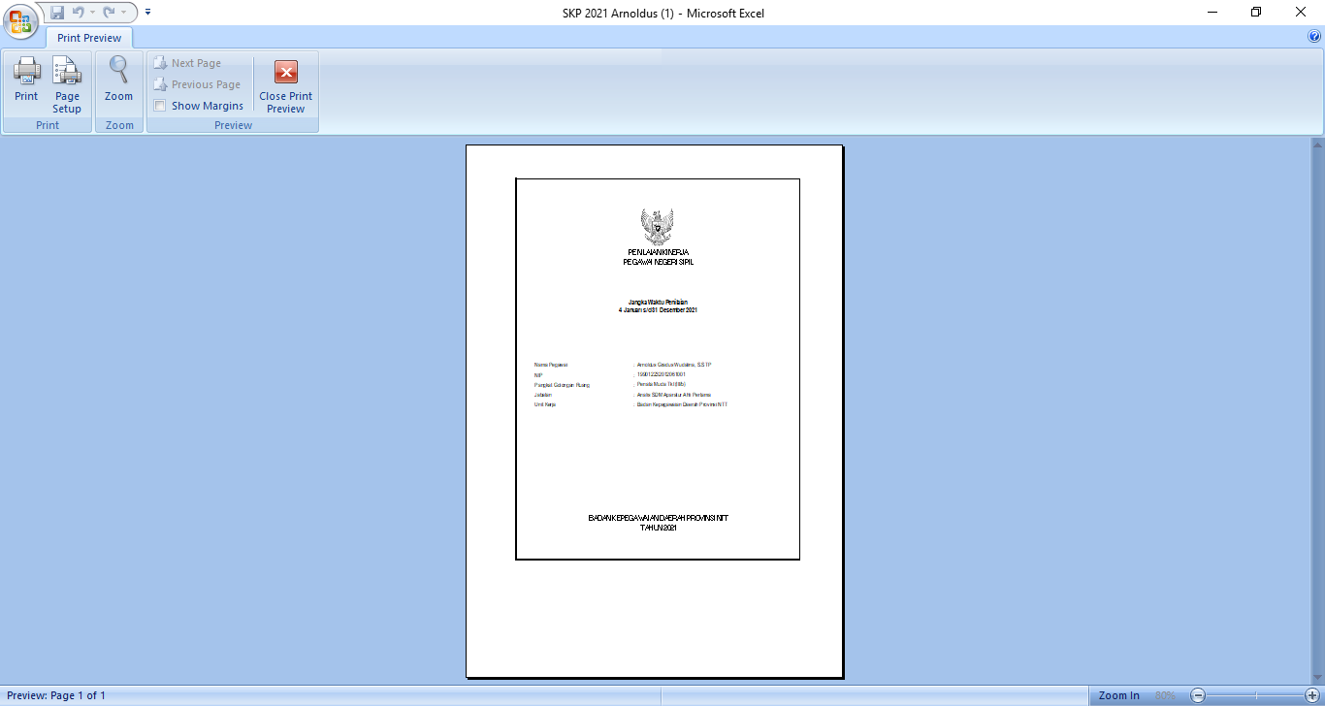
PENILAIAN KINERJA TERINTEGRASI JABATAN ANALIS SDM APARATUR AHLI PERTAMA

Slide 16
1. PERIODE JANUARI - JUNI
PERATURAN PEMERINTAH NO 46 TH 2011

Slide 18
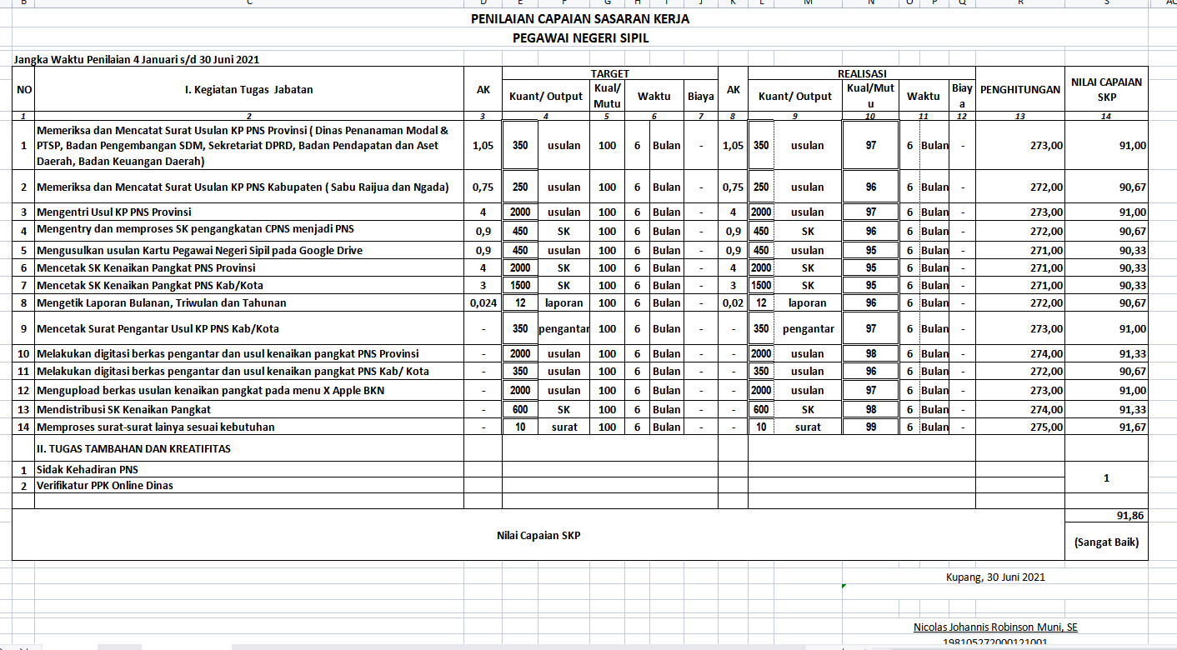

Slide 19
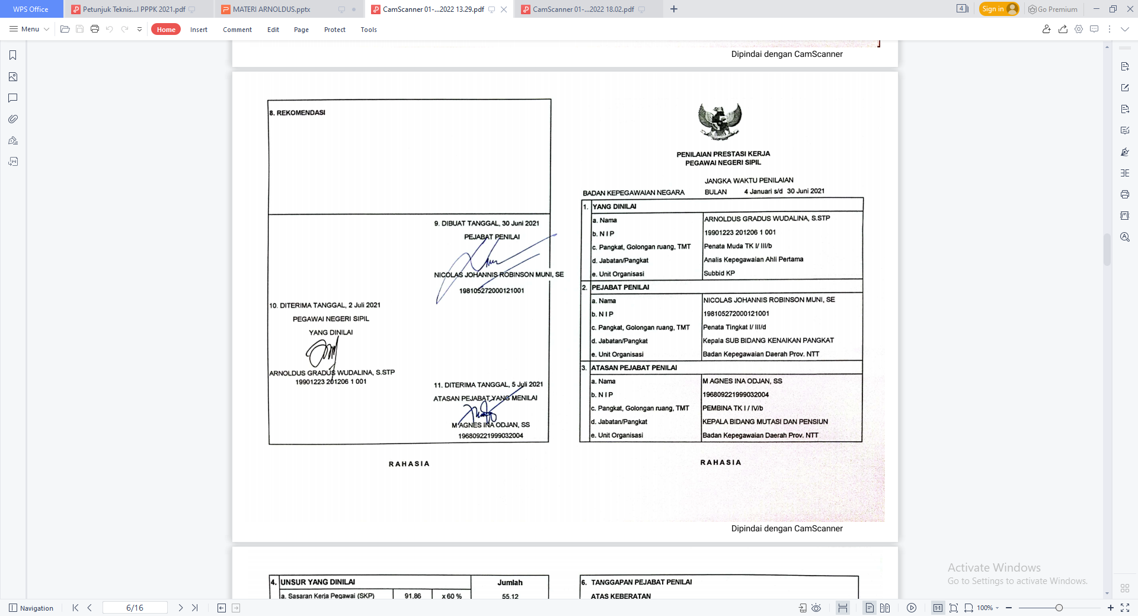
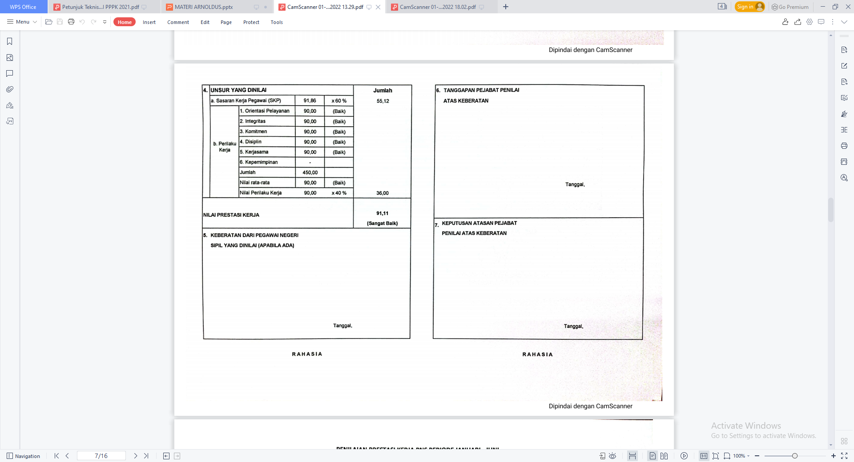

Slide 20
2. PERIODE JULI - DESEMBER 2021
PERATURAN PEMERINTAH NO 30 TH 2021

Slide 22
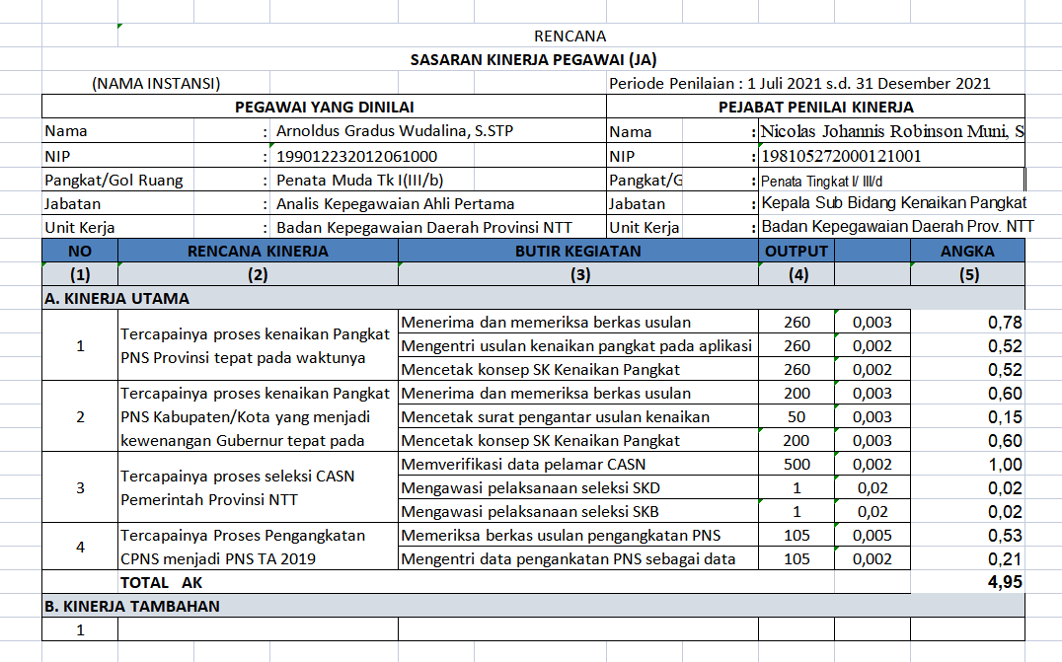
Lampiran SKP Jabatan Fungsional Tertentu

Slide 23
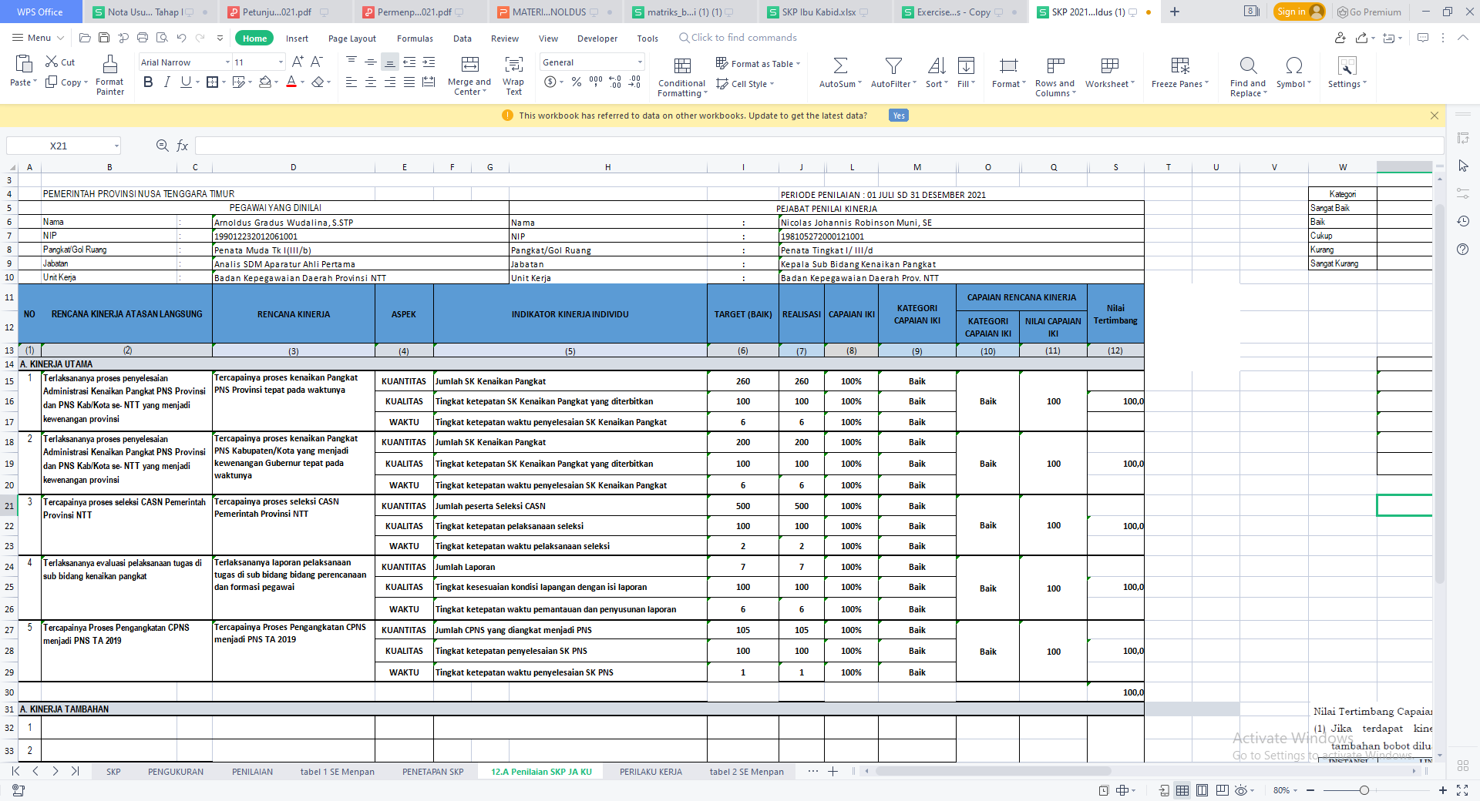

Slide 24
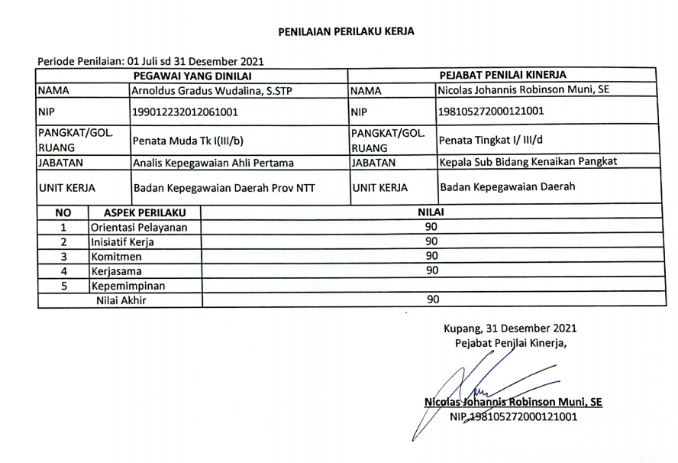

Slide 25
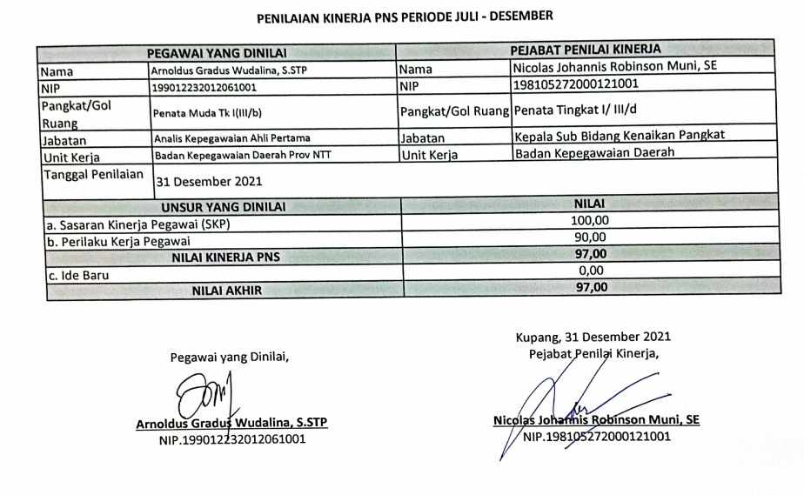

Slide 26
INTEGRASI PENILAIAN KINERJA 2021

Slide 27
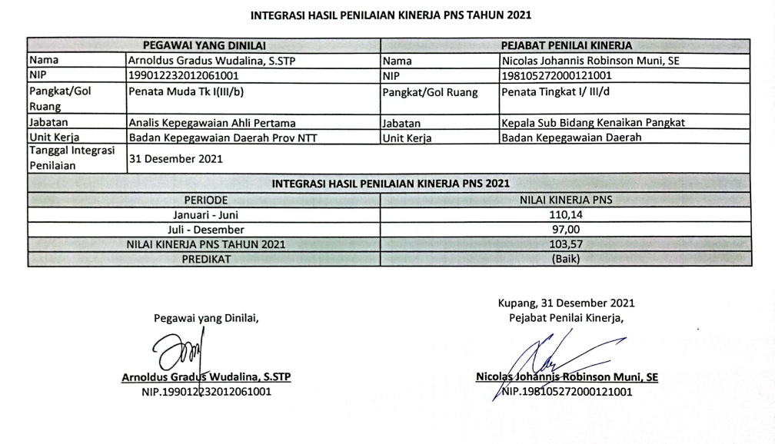

Slide 28
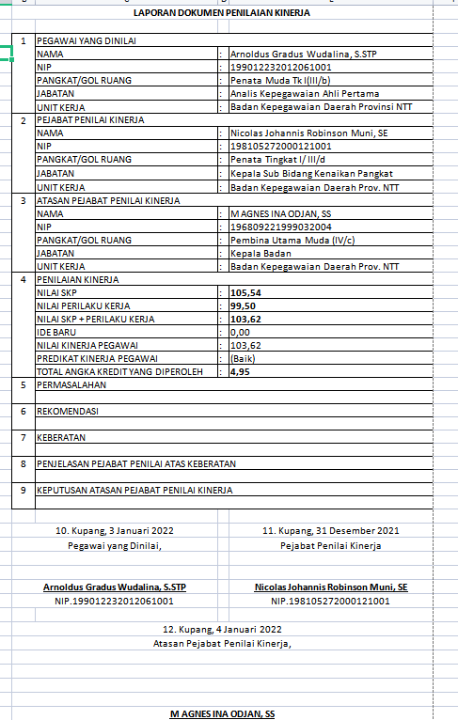

Slide 29
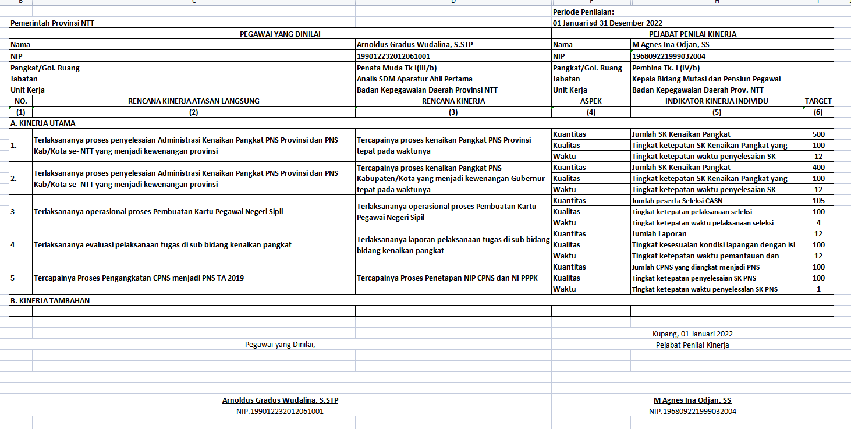
PENYUSUNAN SKP
ANALIS SDM APARATUR AHLI PERTAMA 2022

Slide 30
PENILAIAN KINERJA TERINTEGRASI
JABATAN FUNGSIONAL GURU

Slide 31
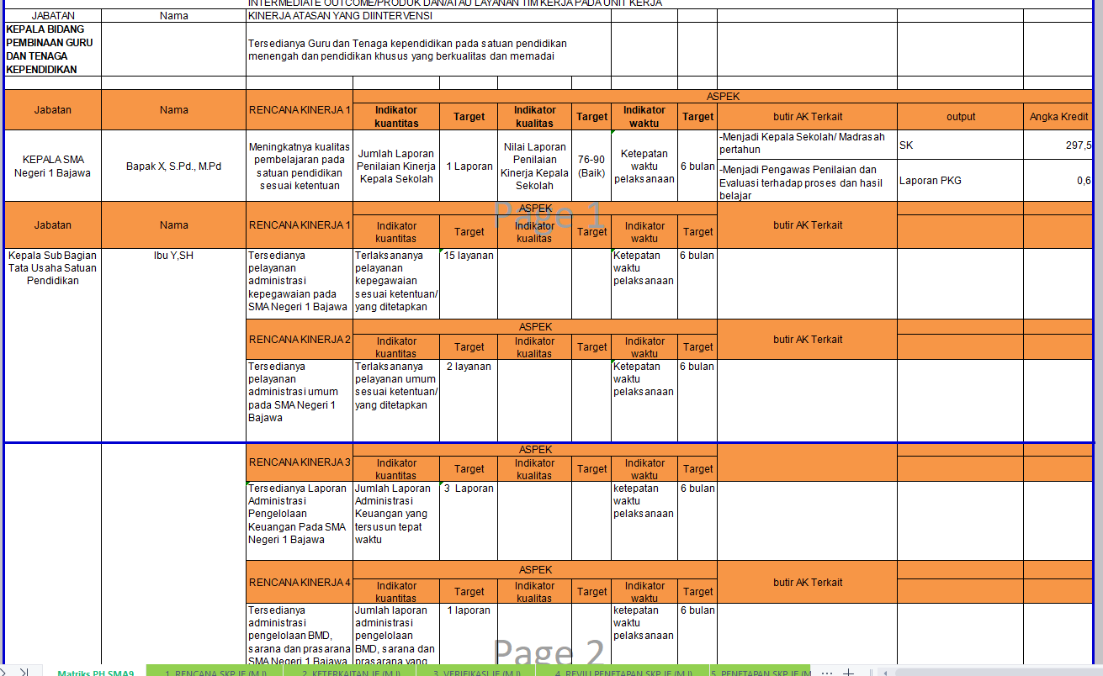
MATRIX PERAN DAN HASIL

Slide 32
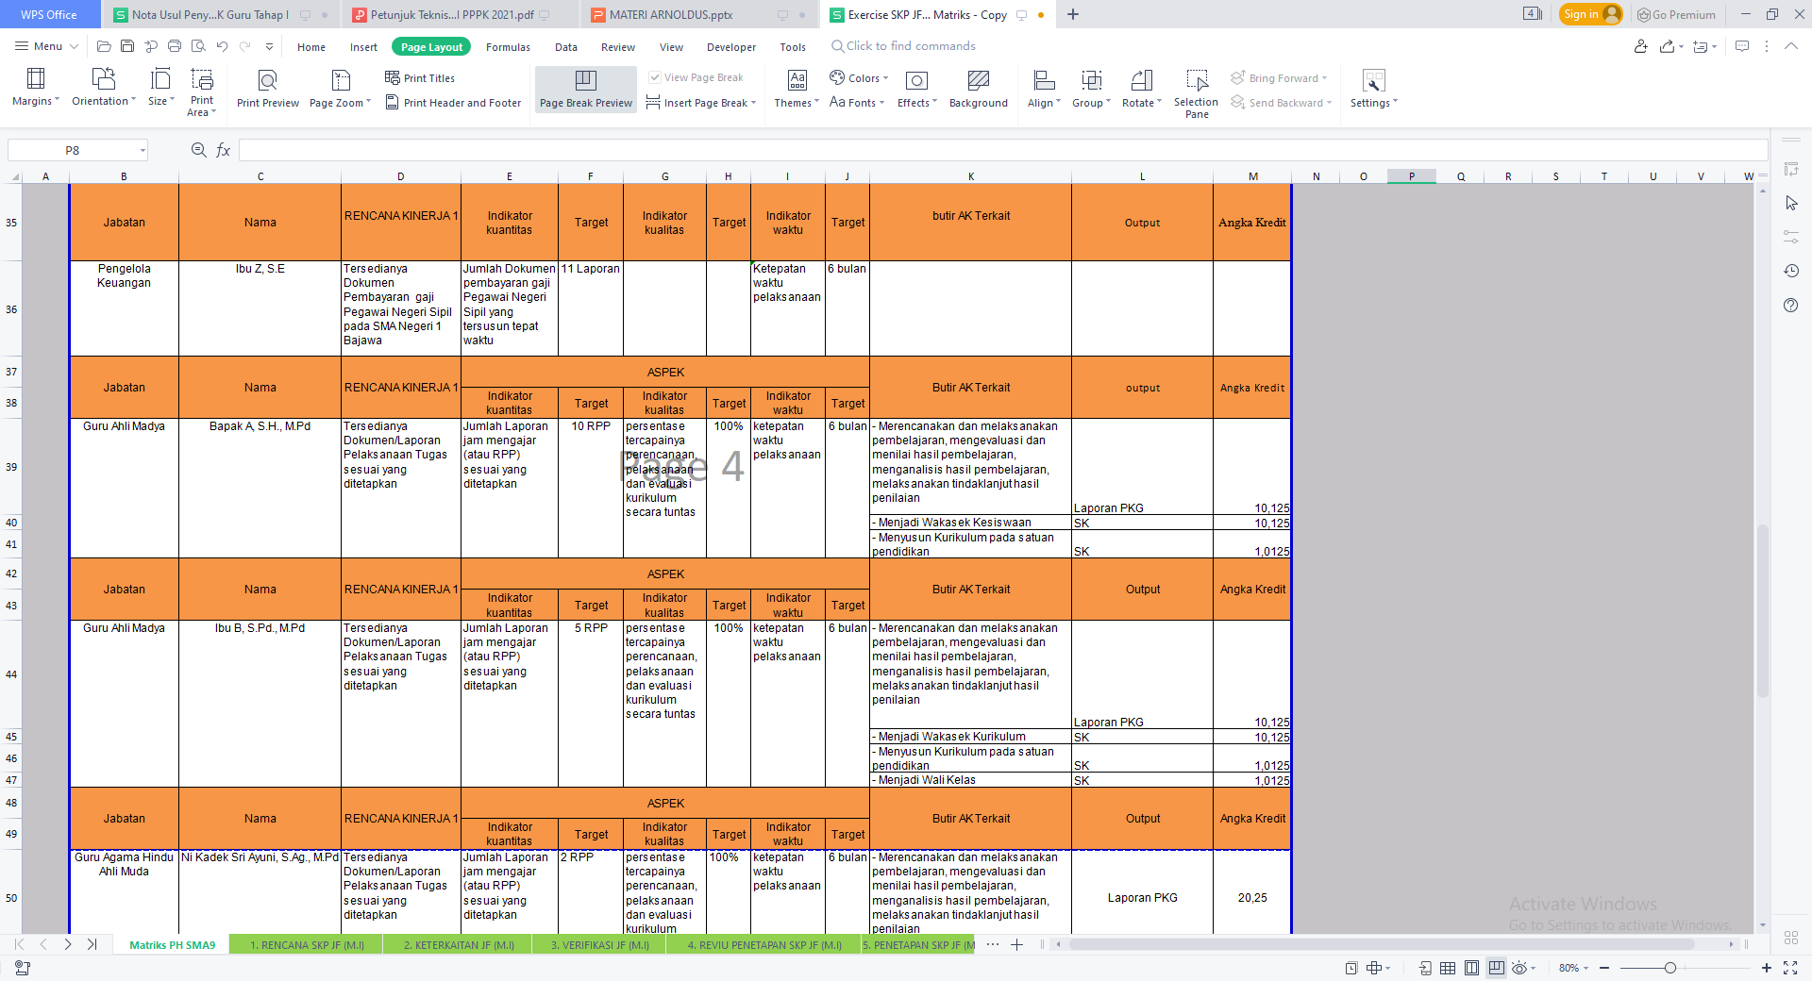

Slide 33
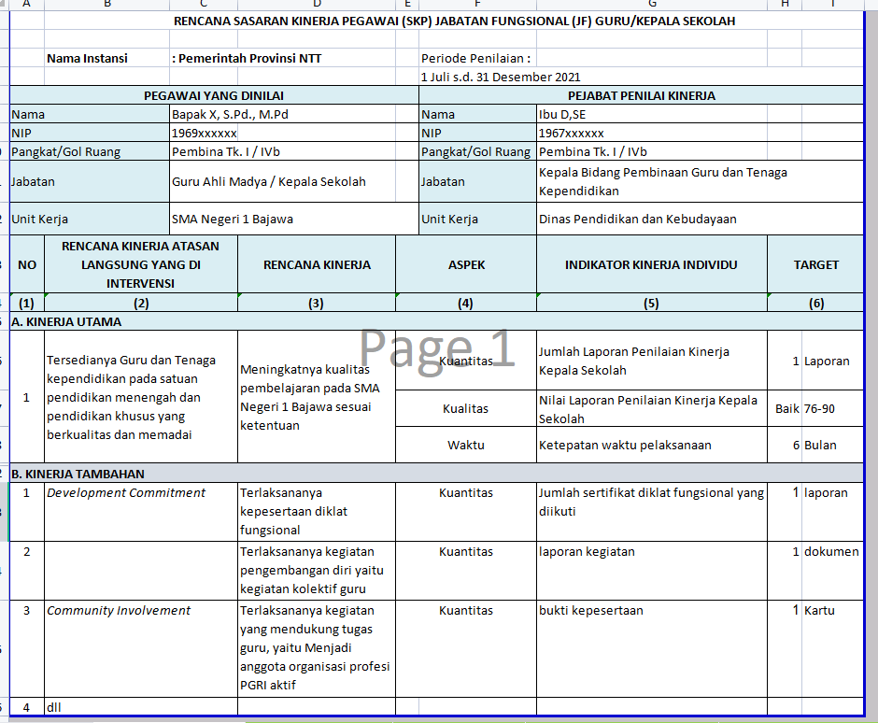

Slide 34
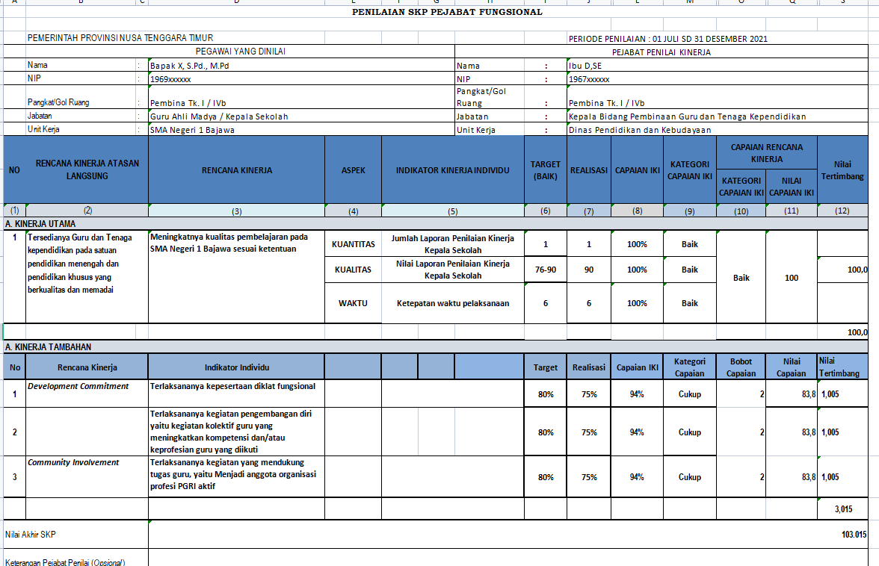

Slide 35
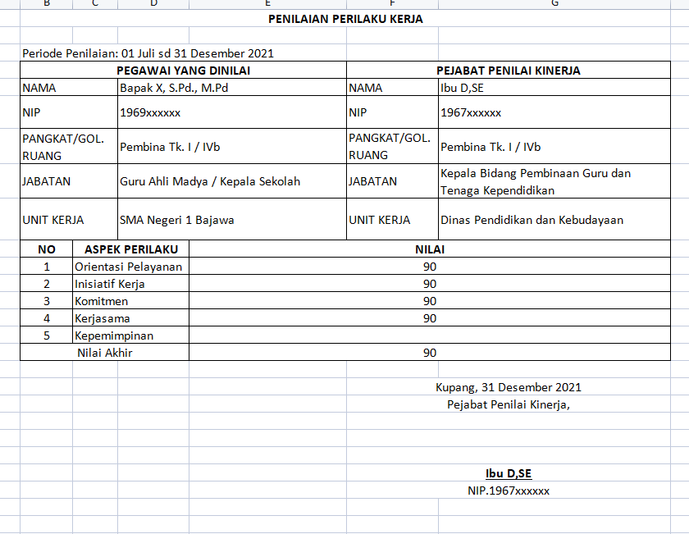

Slide 36
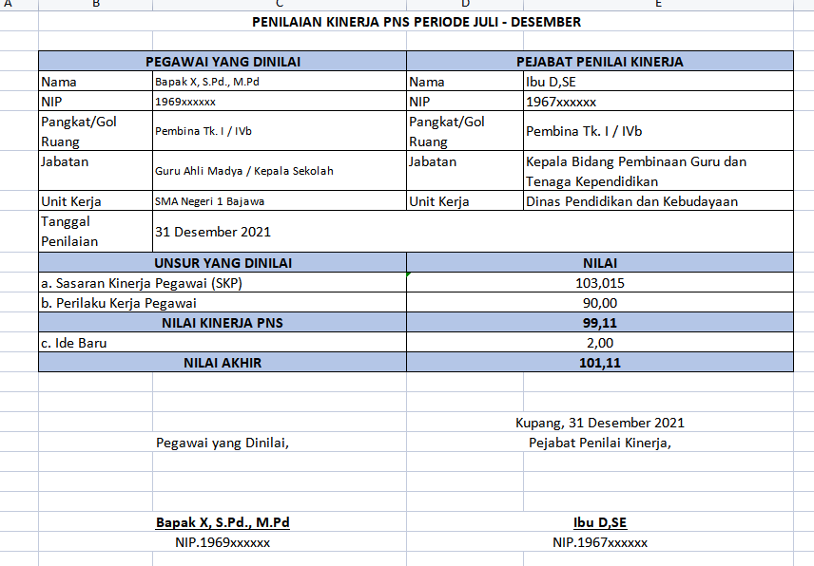

Slide 37
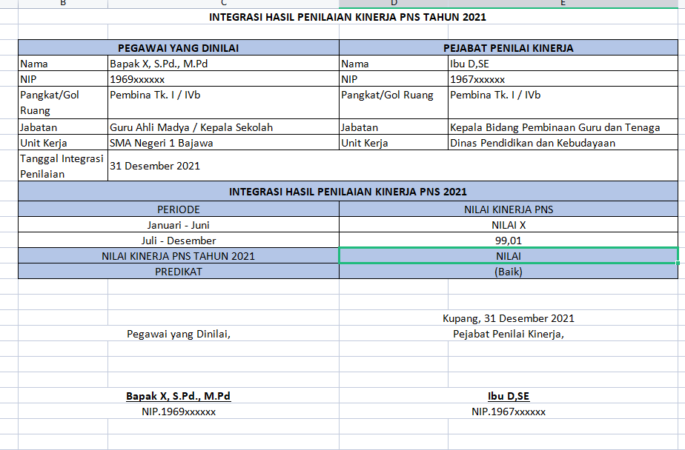

Slide 38
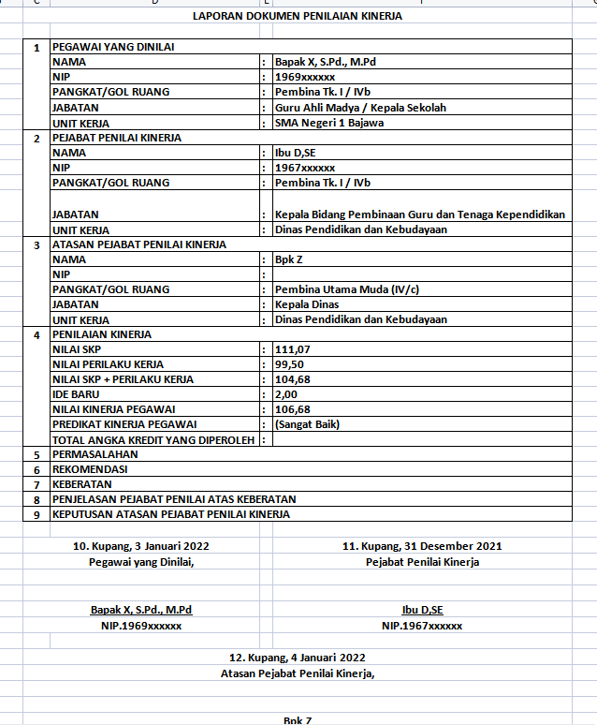

Slide 39
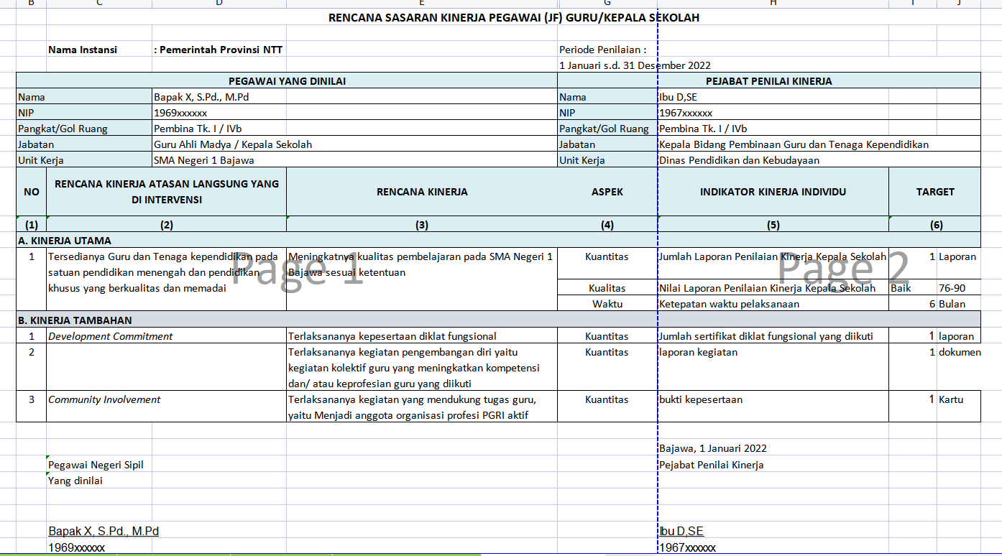
PENYUSUNAN SKP 2022
JABATAN FUNGSIONAL GURU

Slide 40
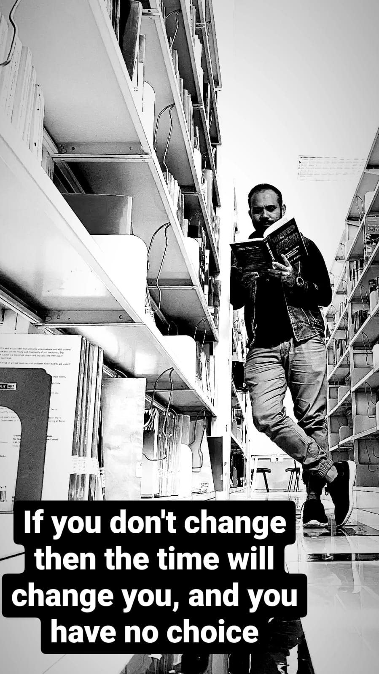

Slide 41
TERIMA KASIH

